Slide 1

SINOPEC在埃及的发展历程及机遇
开罗
2018年11月07日
中国石化集团国际石油勘探开发有限公司
SINOPEC INTERNATIONAL PETROLEUM EXPLORATION AND PRODUCTION CORPORATION

Slide 2
SINOPEC在埃及的发展历程及机遇
一、埃及油气工业简介
二、SINOPEC在埃及的发展现状
三、面临的困难和挑战
四、SINOPEC在埃及的发展机遇
Contents
目 录

Slide 3
SINOPEC在埃及的发展历程及机遇
一、埃及油气工业简介
  1.油气资源现状
  2.油气财税政策
  3.油气行业投资
  4.油气发展战略
二、SINOPEC在埃及的发展现状
三、面临的困难和挑战
四、SINOPEC在埃及的发展机遇
Contents
目 录

Slide 4
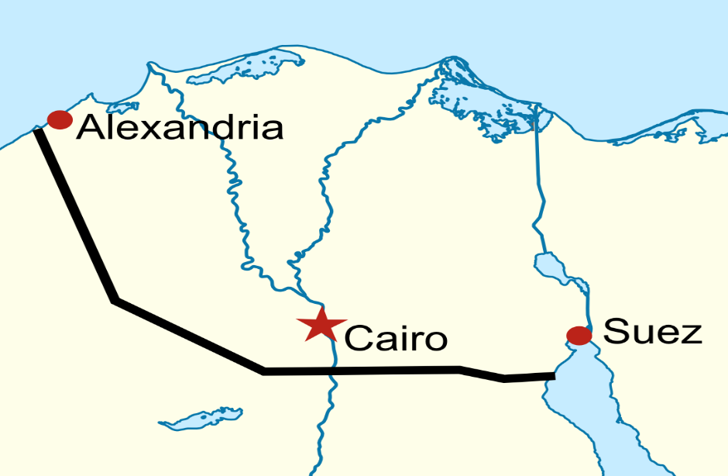
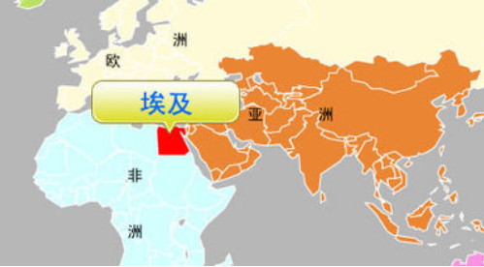
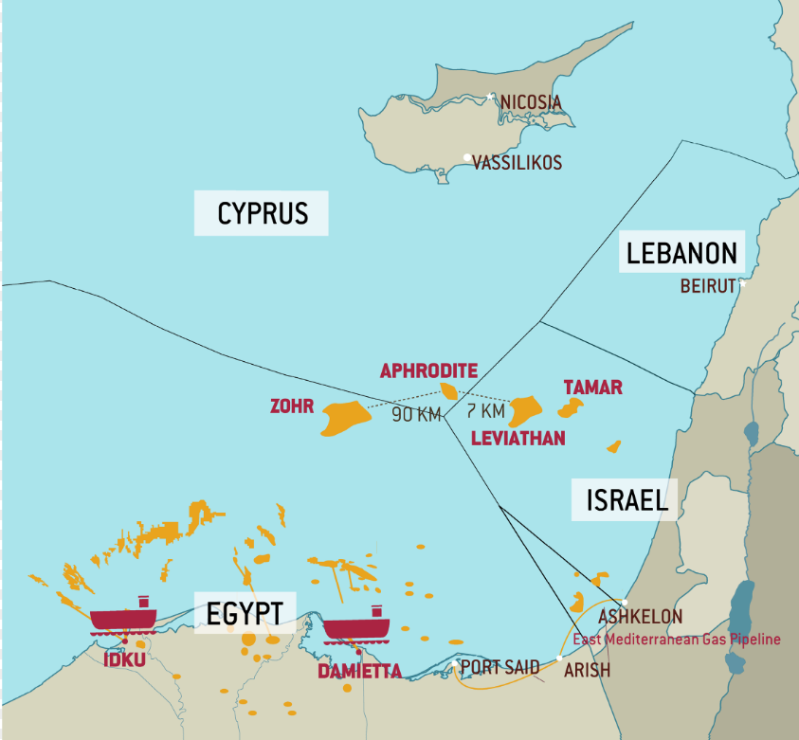

一、埃及油气工业简介——1.油气资源现状
SUMED Pipeline
  埃及地处亚欧非结合部，境内的苏伊士运河和苏迈德输油管线（SUMED）可以将海湾地区的原油直接输送到欧美市场，并且埃及政府正在将埃及打造为地中海东部的油气枢纽。
  埃及对世界石油的重要意义绝不仅仅局限于其独特的地理优势方面。从1884年苏伊士湾打出埃及第一口油井，1908年开始出产原油算起，埃及石油已有一百多年历史，至今埃及仍然是重要的石油生产和出口国，并正在迅速成长为天然气生产和出口国。
中国石化集团国际石油勘探开发有限公司
SINOPEC INTERNATIONAL PETROLEUM EXPLORATION AND PRODUCTION CORPORATION

Slide 5
一、埃及油气工业简介——1.油气资源现状
据Egypt Upstream Summary -Wood Mackenzie 2018
2018年1月1日，埃及油气剩余可采储量为90.2亿桶，其中原油为19.3亿桶，天然气为42.54 tcf。埃及油气生产规模为166.6万桶油当量/日,其中原油64.1 万桶/日，占38%；天然气6.15 bcf/d，占62%。原油储采比7.8，天然气储采比18.5。
中国石化集团国际石油勘探开发有限公司
SINOPEC INTERNATIONAL PETROLEUM EXPLORATION AND PRODUCTION CORPORATION

Slide 6
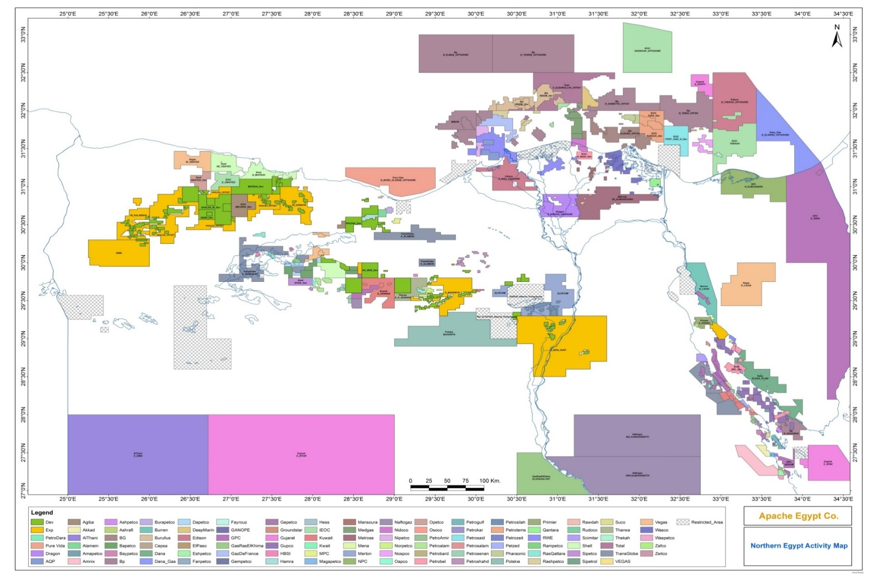
一、埃及油气工业简介——1.油气资源现状
East Mediterranean & Nile Delta
West Desert
Gulf of Suez & others
Abu Gharadig
Gindi/BeniSuef
  埃及主要有3个油气产区，其中西沙漠地区产量占41%；东地中海和尼罗河三角洲地区占39%；苏伊士湾等其它产区占20%。
  埃及是非洲第一大油气消费国，发电是埃及天然气最大的消费领域，占总消费比例达61%；其它消费如工业、石化、居民和CNG汽车等，占39%。
中国石化集团国际石油勘探开发有限公司
SINOPEC INTERNATIONAL PETROLEUM EXPLORATION AND PRODUCTION CORPORATION

Slide 7
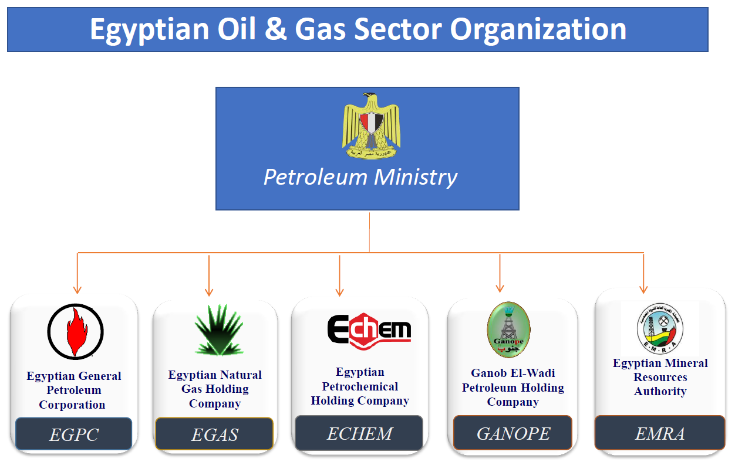
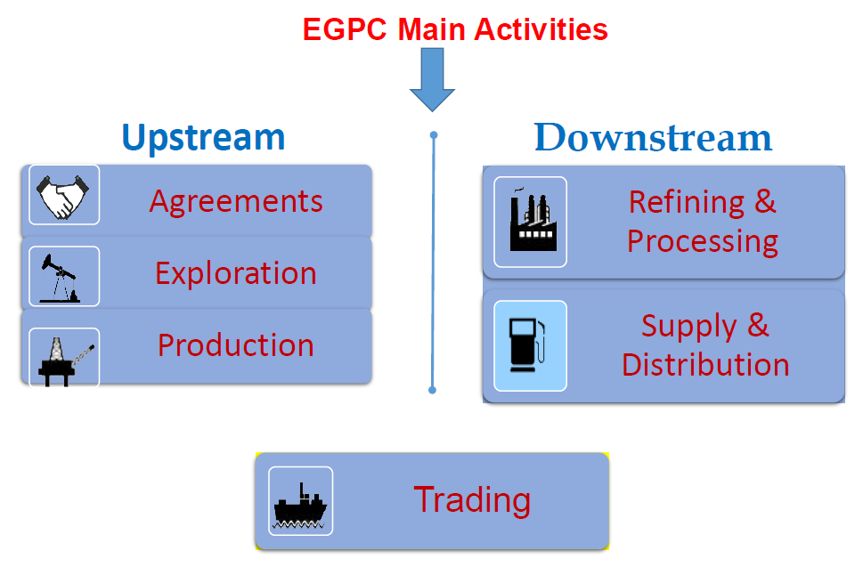
一、埃及油气工业简介——2.油气财税政策
  埃及是油气上游高度对外开放的国家，油气投资环境友好。
  埃及石油部主要下辖5个国有控股公司：
  EGPC石油总公司, EGAS天然气公司， ECHEM炼化公司，Ganope勘探公司，EMRA非油气矿产资源公司。埃及石油总公司EGPC业务覆盖上下游全产业链。
中国石化集团国际石油勘探开发有限公司
SINOPEC INTERNATIONAL PETROLEUM EXPLORATION AND PRODUCTION CORPORATION

Slide 8
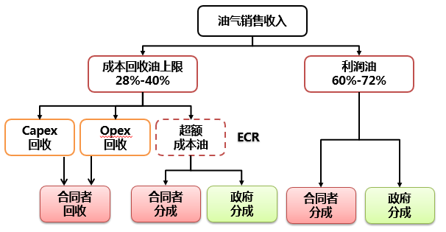
一、埃及油气工业简介——2.油气财税政策
  埃及产量分成合同稳定、简洁、友好，有利于油气长期投资。
  产量分成合同勘探期一般3-5年，开发期一般25-30年。如有商业发现并转开发，则勘探成本可回收，Capex回收期为4-5年，Opex回收期为每个季度。每个区块的PSA的商务条款都不一样，大多数区块成本回收油上限为35%，利润油为65%，利润油分配比例随油价和产量滑动。因此，投资者获得的份额油约为50%。
  每个季度可回收成本没有达到成本回收上限时，以超额成本回收油（ECR）形式对利润油进行分配。近年来，埃及政府为了鼓励合同者多投资，不断在压低ECR分成比例，有的新区块甚至为0，也就是用不完的成本回收油全部归政府所有。
中国石化集团国际石油勘探开发有限公司
SINOPEC INTERNATIONAL PETROLEUM EXPLORATION AND PRODUCTION CORPORATION

Slide 9
一、埃及油气工业简介——2.油气财税政策
  总的来说，埃及的PSA合同相对大多数中东国家来说是比较优越的，除了金额约为100-600万美元的生产定金外，所得税40.55%，由埃及国家石油公司从其分成中代缴，没有其他任何税费。同时，埃及产量分成合同经议会批准、以国家法律形式发布，属于特别法，效力高于其它财税法律，保证了财税条款不受其它法律的影响，稳定性和可操作性均较强。采用“油价-产量”双因素滑动比例分成模式，为合同者在低油价时获取效益提供了保障。
中国石化集团国际石油勘探开发有限公司
SINOPEC INTERNATIONAL PETROLEUM EXPLORATION AND PRODUCTION CORPORATION

Slide 10
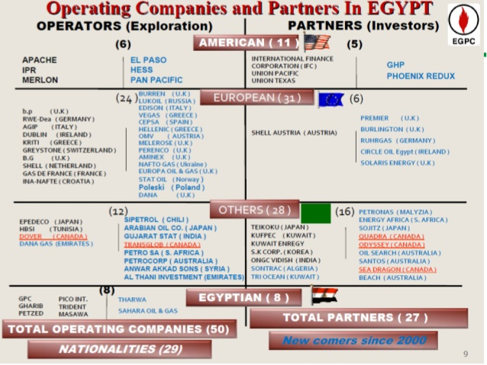
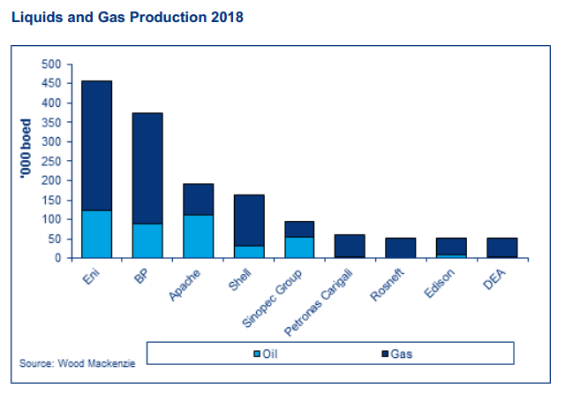
一、埃及油气工业简介——2.油气行业投资
  埃及一直以来都是国际油气投资的热土，投资埃及油气的外国石油公司不仅数量众多，而且在背景、规模上呈现多样性。截止2018年1月，在埃及从事油气上游业务的石油公司共有59家，其中50家是外国石油公司，占比高达84.8%；此外，外资石油公司具有明显的多样性，来自美国、英国、意大利、法国、荷兰、德国、希腊、俄罗斯、阿联酋、科威特、中国、日本等24个国家。
  埃及最主要的外国油气投资者是ENI、BP、APACHE、SINOPEC和SHELL等。其中ENI公司日产45万桶油当量（年产2250万吨），位居埃及外国投资者首位，APACHE合伙公司（含中石化）日产约34万桶油当量（约合年产1700万吨）， 位居埃及外国投资者第三。
中国石化集团国际石油勘探开发有限公司
SINOPEC INTERNATIONAL PETROLEUM EXPLORATION AND PRODUCTION CORPORATION

Slide 11
一、埃及油气工业简介——2.油气行业投资
  外资共签订勘探开发合同172个，其中勘探50个，占29%；开发111个，占65%；勘探和开发11个，占6%。大多数勘探开发合同区块位于西沙漠地区，共70个，占41%；其次是苏伊士湾地区，共38个，占22%；再次是地中海地区，33个，占19%；其它地区31个，占18%。
中国石化集团国际石油勘探开发有限公司
SINOPEC INTERNATIONAL PETROLEUM EXPLORATION AND PRODUCTION CORPORATION

Slide 12
一、埃及油气工业简介——3.油气发展战略
今年以来，埃及政府全面打破了天然气发展掣肘因素，实现快速发展
确定改革开放的发展方针，并以四大经济支柱之首的油气工业作为重振经济的突破口。
1、确立区域型油气集散地战略——以气破局，立足地中海东部天然气大发现。
2、在苏伊士运河、地中海苏伊士湾原油长输管道、阿拉伯天然气长输管道、埃以天然气长输管道、LNG出口终端的基础上，继续加大LNG处理设施、管道、仓储、油气码头的新建力度，夯实埃及基础设施。
3、联合以色列、塞浦路斯，供给埃及国内、亚洲、北非以及欧美市场，由一个石油枢纽成长为一个涵盖石油、天然气、油气制品的区域型油气集散地。
1、一事一议，提高海上天然气国内销售价格；
2、发布了《天然气市场监管法案》，允许外资和本国私人资本进入天然气销售市场
3、大力加强国内天然气市场培育，截止到2017年末，已有840万户居民使用上了天然气，237万辆汽车改用天然气作为燃料，建立了186个CNG加气站。
2017年2月首届埃及石油大会举办，首次向全世界发布了埃及石油天然气工业现代化规划
2015年3月埃及新政府成功举办经济发展大会
中国石化集团国际石油勘探开发有限公司
SINOPEC INTERNATIONAL PETROLEUM EXPLORATION AND PRODUCTION CORPORATION

Slide 13
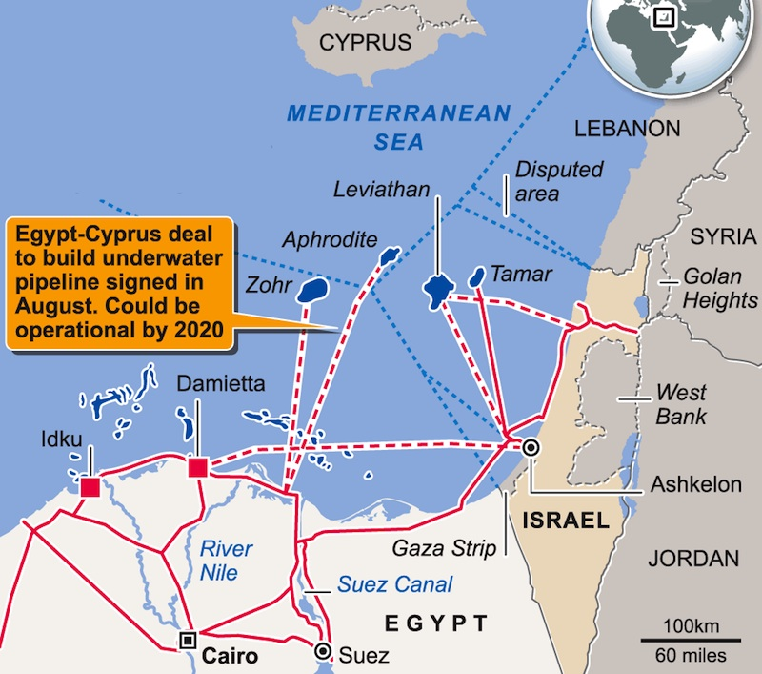
一、埃及油气工业简介——3.油气发展战略
在有利环境下，ENI公司和BP公司成为埃及地中海天然气开发的领先者，Zohr大型气田、North Alex、Atoll等大型气田先后顺利投产。
到今年9月份，埃及天然气短缺问题得到解决，预计2018年底将重新成为天然气出口国。
埃及政府还在加紧建设国家级的地质数据资料中心（Egyptian Gateway for Exploration and Production），便于地质数据资料的获取、共享和使用，更加有利于外国石油公司战略选区之前的基础研究，以增强参加埃及勘探区块投标的信心。
Atoll
中国石化集团国际石油勘探开发有限公司
SINOPEC INTERNATIONAL PETROLEUM EXPLORATION AND PRODUCTION CORPORATION

Slide 14
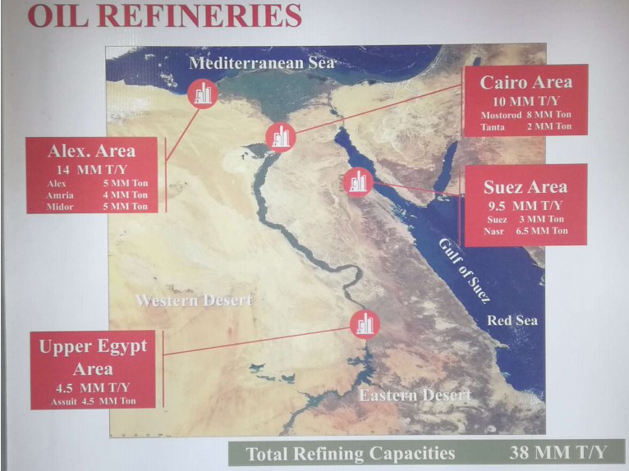
一、埃及油气工业简介——4.炼化领域前景
区域 | 炼油厂 | 投产 时间 | 炼油能力 （Kbbl/d) | EGPC控股
亚历 山大 | APC | 1954年 | 117 | 100%
 | ANRPC | 1999年 | 28 | 0%
 | ARPC | 1984年 | 81 | 100%
 | Midor | 1994年 | 100 | 98%
 | AMOC | 1997年 | 22 | 0%
开罗 地区 | Mostorod | 1969年 | 142 | 100%
 | Tanta | 1973年 | 35 | 100%
 | ERC | 2007年 | 8 | 24%
苏伊士地区 | SOPC | 1921年 | 70 | 100%
 | Wadi Feran | 1913年 | 9 | 100%
 | NPC(Nasr) | 1913年 | 99 | 100%
上埃及 | AORC(Assuit) | 1987年 | 47 | 100%
合计 |  |  | 758
  埃及拥有非洲最大的炼油能力，共有12个炼油厂，总炼油能力3800万吨/年。但因设备较陈旧，目前实际生产水平58.6万桶/日（3000万吨左右/年），利用率77.2%。
  国内油品需求79.9万桶/日，总供需缺口21.3万桶/日，缺口达36%。
  结构上，重质油品偏大的产品结构与中轻油品需求快速增长的矛盾尖锐，特别是柴油、汽油和LPG短缺较为严重。
  新建炼油化工基地、改造老旧炼油厂、发展油气深加工，提高油气附加值等方面合作潜力巨大。
中国石化集团国际石油勘探开发有限公司
SINOPEC INTERNATIONAL PETROLEUM EXPLORATION AND PRODUCTION CORPORATION

Slide 15
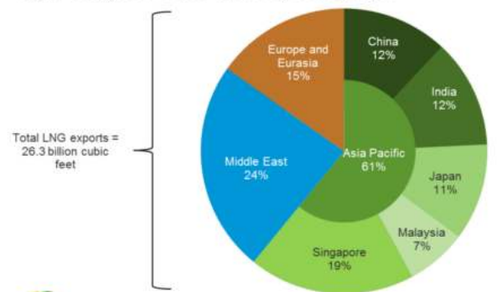
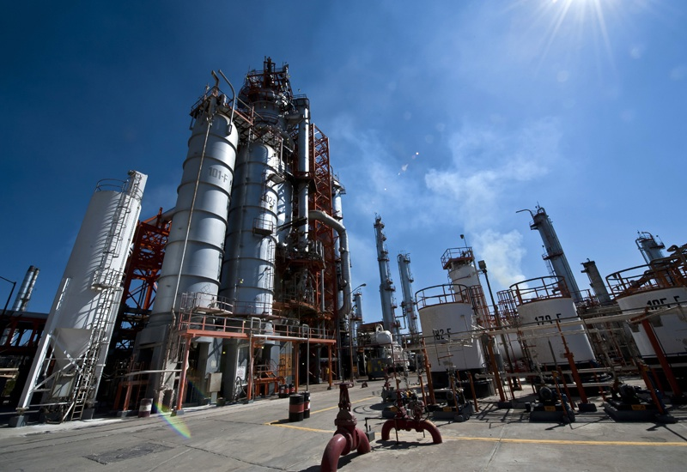
一、埃及油气工业简介——4.炼化领域前景
  埃及炼油行业发展基础良好，拥有非洲最大的炼油能力，具备发展临港重化工业基地的有利条件：
  1、得天独厚的地理优势。位于欧洲、非洲消费国以及中东资源国的中心，辐射巨大的资源以及市场空间。从当前世界级石油运输枢纽的现实地位中可见一斑。
  2、多元广阔的市场优势。非洲第二大人口大国，国内市场容量大，增长快；柴油、航空燃料可以销往欧洲、非洲市场；汽油、石脑油除非洲市场外，还可以面向全球其它市场。
  3、相对成熟的配套优势。亚历山大和苏伊士是世界知名的炼油中心，石油化工的基础较为雄厚；天然良港较多，产品出口运输便捷。
中国石化集团国际石油勘探开发有限公司
SINOPEC INTERNATIONAL PETROLEUM EXPLORATION AND PRODUCTION CORPORATION

Slide 16
SINOPEC在埃及的发展历程及机遇
一、埃及油气工业简介
二、SINOPEC在埃及的发展现状
  1.基本情况
  2.新区块获取情况
  3.勘探增储情况
  4.开发生产运行情况
  5.经济效益情况
三、面临的困难和挑战
四、SINOPEC在埃及的发展机遇
Contents
目 录

Slide 17
二、SINOPEC在埃及的发展现状——1.基本情况
  2013年8月30日，SINOPEC与美国APACHE公司签订全球战略合作伙伴协议，并于11月14日正式成立了APACHE埃及合伙公司，SINOPEC拥有合伙公司1/3权益。2014年1月1日，SINOPEC派员工正式进入APACHE合伙公司。
  尽管2014年以来，国际油价出现了断崖式下跌，APACHE合伙公司的投资受油价下跌影响而大幅削减，2016-17年投资总额仅为2013-14年的30-40%。但合伙公司逆势而上、主动作为，通过优化投资、控制成本、采用新技术等举措，合伙公司生产经营没有受到政局动荡、油价下跌和投资下降的影响，借助于SINOPEC雄厚的技术力量和APACHE在埃及深耕20余年的经验，合伙公司得到了持续稳定发展，进一步做强做大，取得了显著的生产经营成果。
中国石化集团国际石油勘探开发有限公司
SINOPEC INTERNATIONAL PETROLEUM EXPLORATION AND PRODUCTION CORPORATION

Slide 18
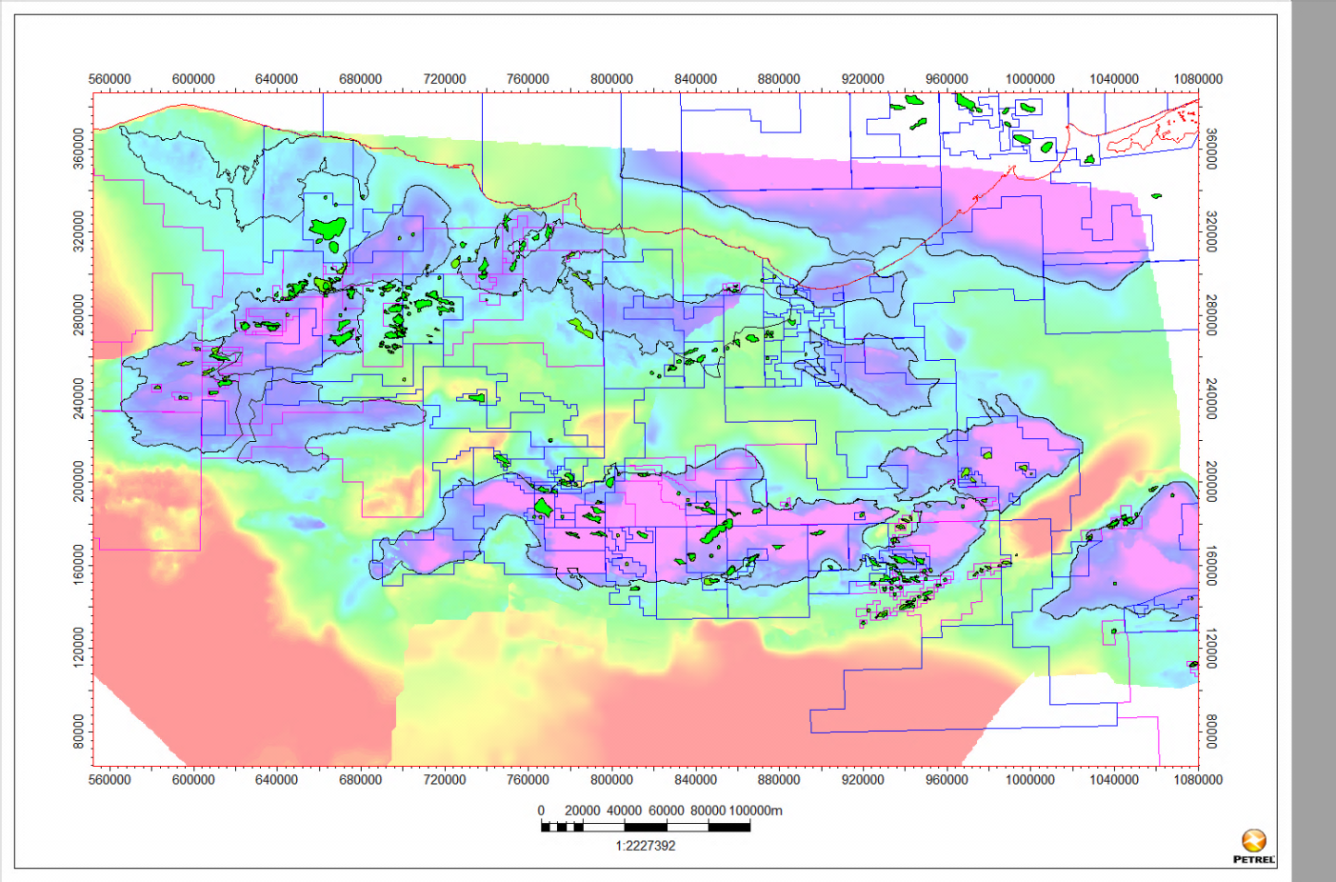
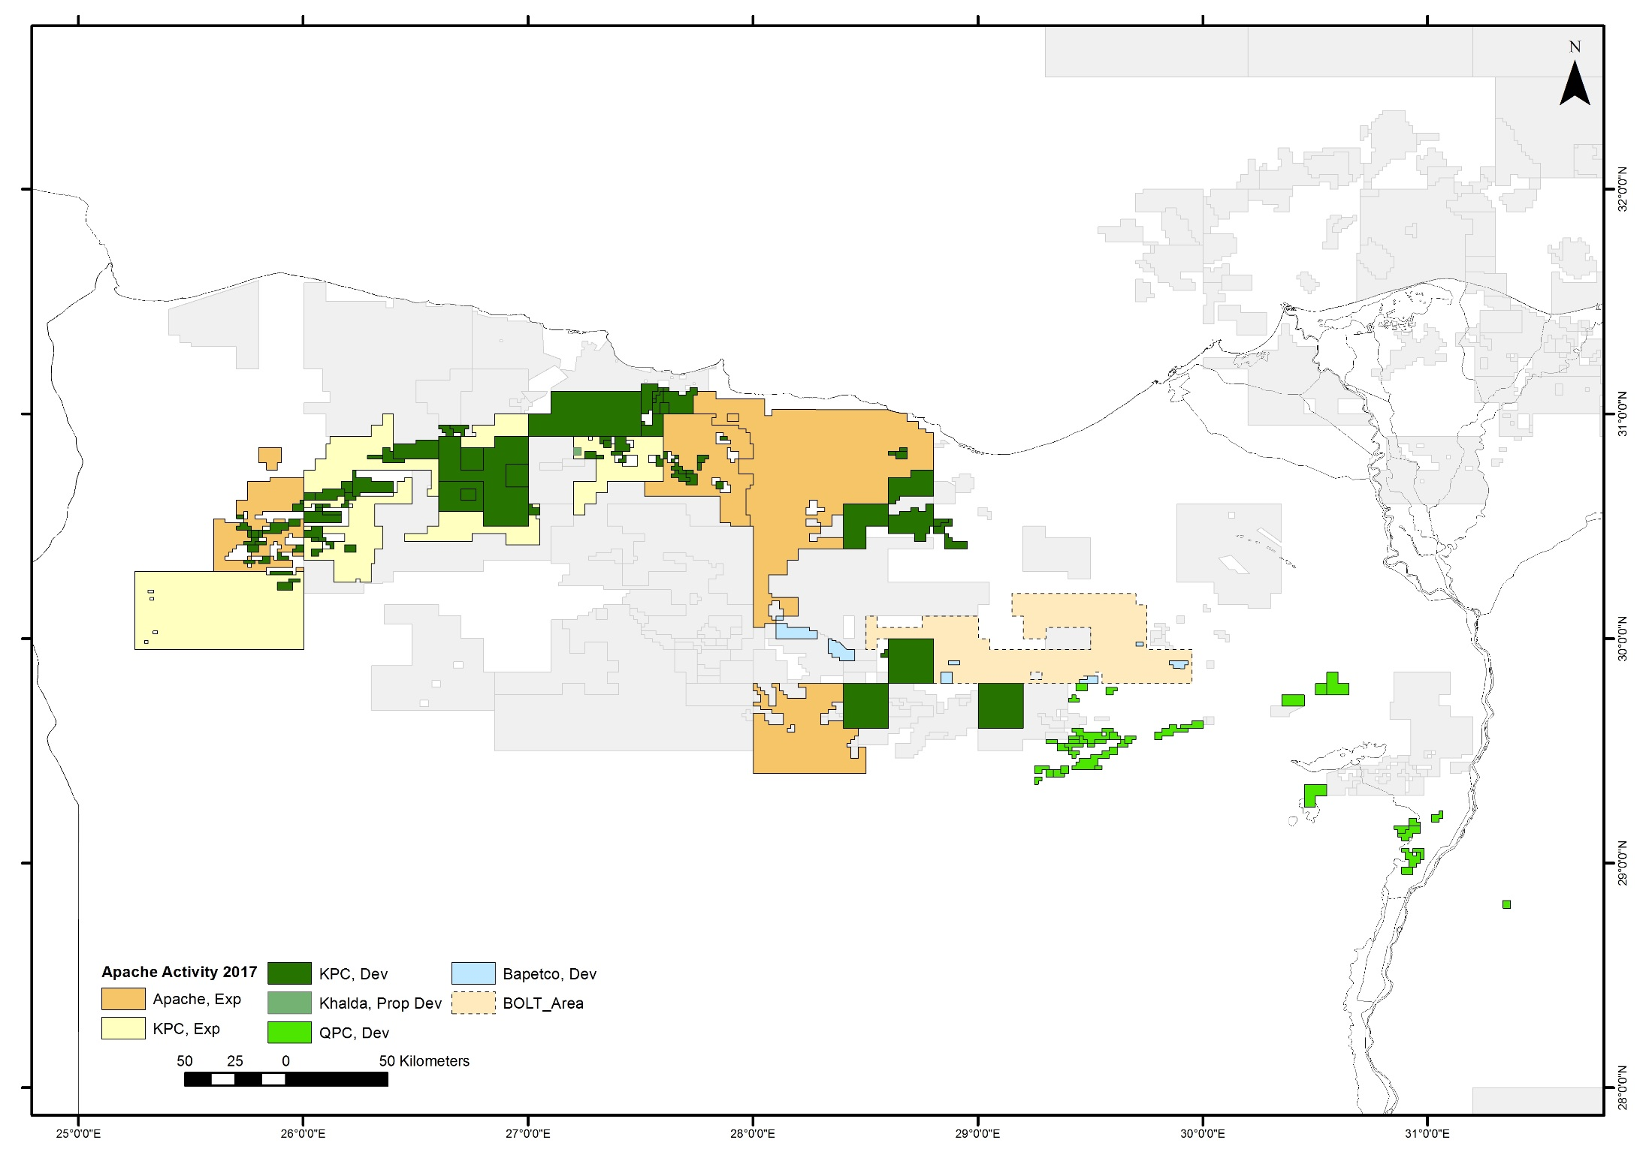
二、SINOPEC在埃及的发展现状——1.基本情况
截止到2018年10月，APACHE合伙公司共有合同区块（Concessions ）25个，开发许可（Development Leases） 138个，分布在埃及西部沙漠地区的6个盆地。合伙公司共拥有权益区块面积2.31万平方公里（其中100%权益区块17个，非100%权益区块8个）。
Matruh basin
Alamein basin
Shushan basin
Faghur basin
Gindi/BeniSuef
Abu Gharadig basin

Slide 19
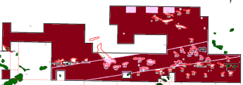
二、SINOPEC在埃及的发展现状——2.新区块获取情况
Northwest Razzak 6区块,
BOLT项目
在2017年 APACHE合伙公司成功中标两个勘探新区块（6、7区块），新增勘探面积6356平方公里、可采储量大幅增加。
2018年7月，通过与EGPC谈判议标，又获得BOLT项目，新增面积2620平方公里，获得了可观的可采储量。
在2018年EGPC勘探区块招标中，锁定了目前在产区块周边的3个目标区块，总面积约11305平方公里，已于2018年10月1日完成投标。
South Alam
El Shawish 7区块
  APACHE合伙公司成立以来，合作双方目标一致、优势互补，充分利用低油价的窗口期，在深入研究、科学决策的基础上，加大区块获取力度，为合伙公司可持续发展进行积极战略储备。
中国石化集团国际石油勘探开发有限公司
SINOPEC INTERNATIONAL PETROLEUM EXPLORATION AND PRODUCTION CORPORATION

Slide 20
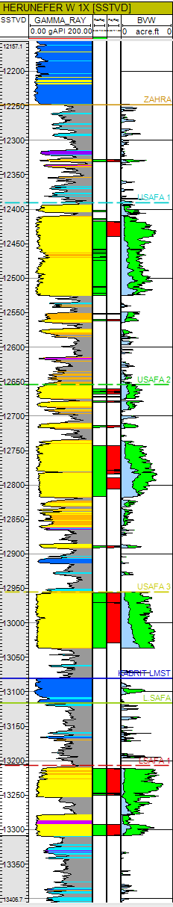

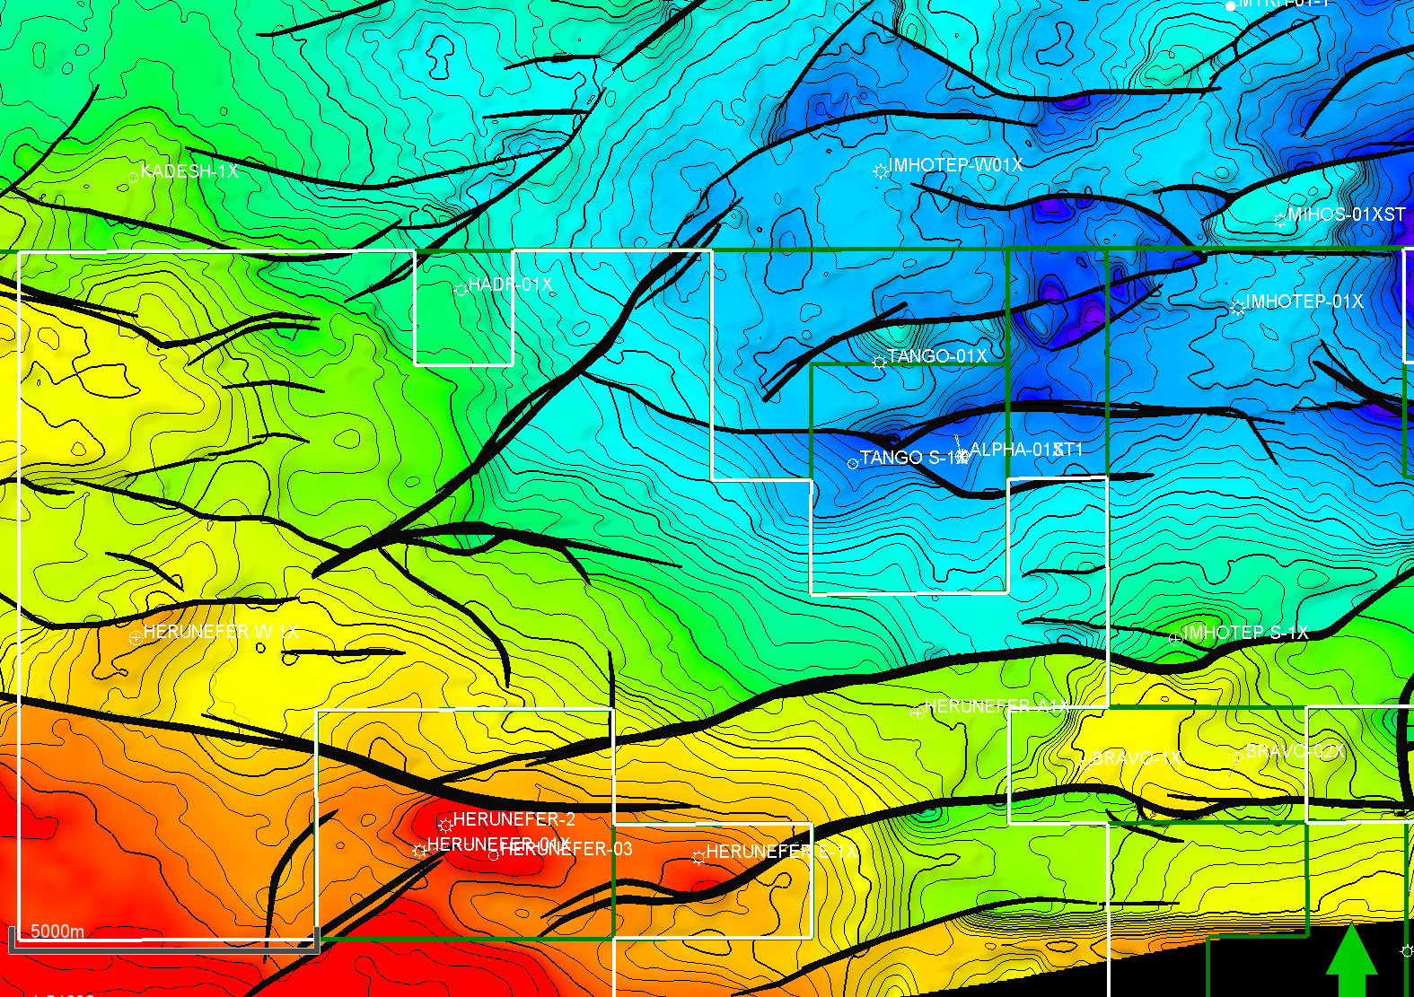

二、SINOPEC在埃及的发展现状——3.勘探增储情况
近几年，通过新区块获取、油田边上找油田、油田下面找油田等措施，勘探工作取得较好效果；在低幅隐蔽圈闭、断层下盘、碳酸盐岩岩性圈闭、古生界构造等领域取得一定突破。从2014至2018年，共钻勘探井160口，平均勘探成功率57%，共发现60个油气田，获勘探新增2P储量超过2亿桶油当量。
HERUNEFER W-1X
Kadesh Discovery (2017)
Subtle Trap低幅隐蔽圈闭
243’ pay, 40 BCF, 2.3 MMBC
Matruh Basin
Basin-high cum
50 BCF 2.3 MMBO
Low-side Discovery
Imhotep South (2016)
Masajid Dolomite oil pay
碳酸盐岩岩性圈闭
Herunefer West (2017)
Lowside Trap断层下盘
335’ pay
  65 BCF, 10 MMBC
Bravo 2X (2017)
110’ pay
100 ft
Herunefer (2014)
Cum 16 BCF, 2.4 MMBO
5000 m

Slide 21
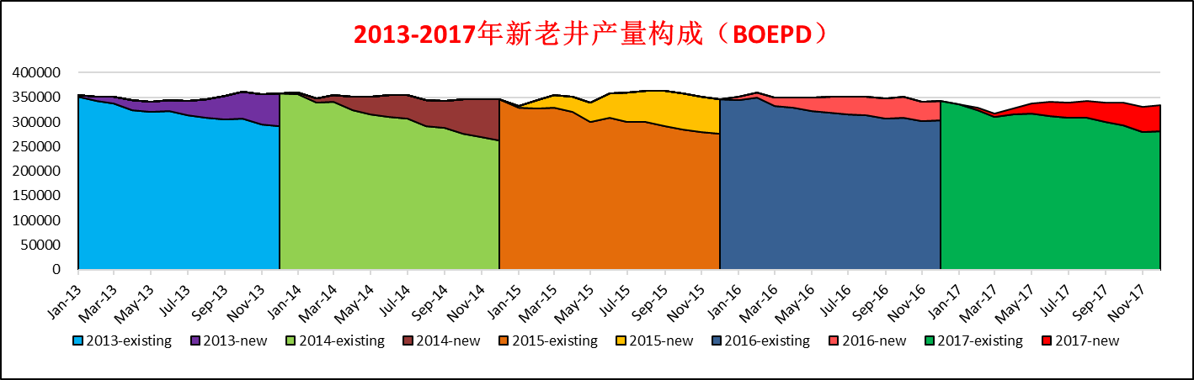
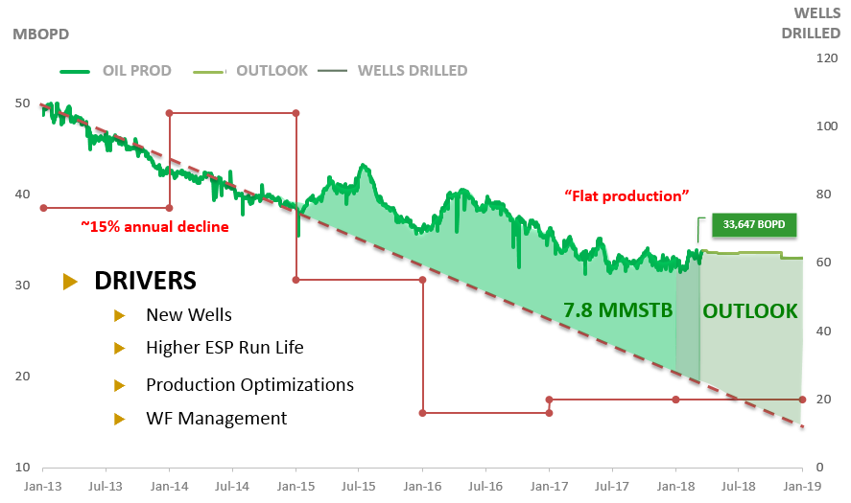
二、SINOPEC在埃及的发展现状——4.开发生产运行情况
尽管近年来由于油价下跌和投资减少等因素影响，开发新井数量大幅减少，但通过对新技术的应用以及对在产油田进行延长电潜泵免修期、优化生产管理以及强化注水等一系列举措，有效减缓了油田递减。
2013年底进入以来，油田年产量一直稳定在1700万吨左右，并在2015年8月创下日产35.6万桶的历史记录，目前项目产量维持在34万桶/天左右，总递减率小于5%。

Slide 22
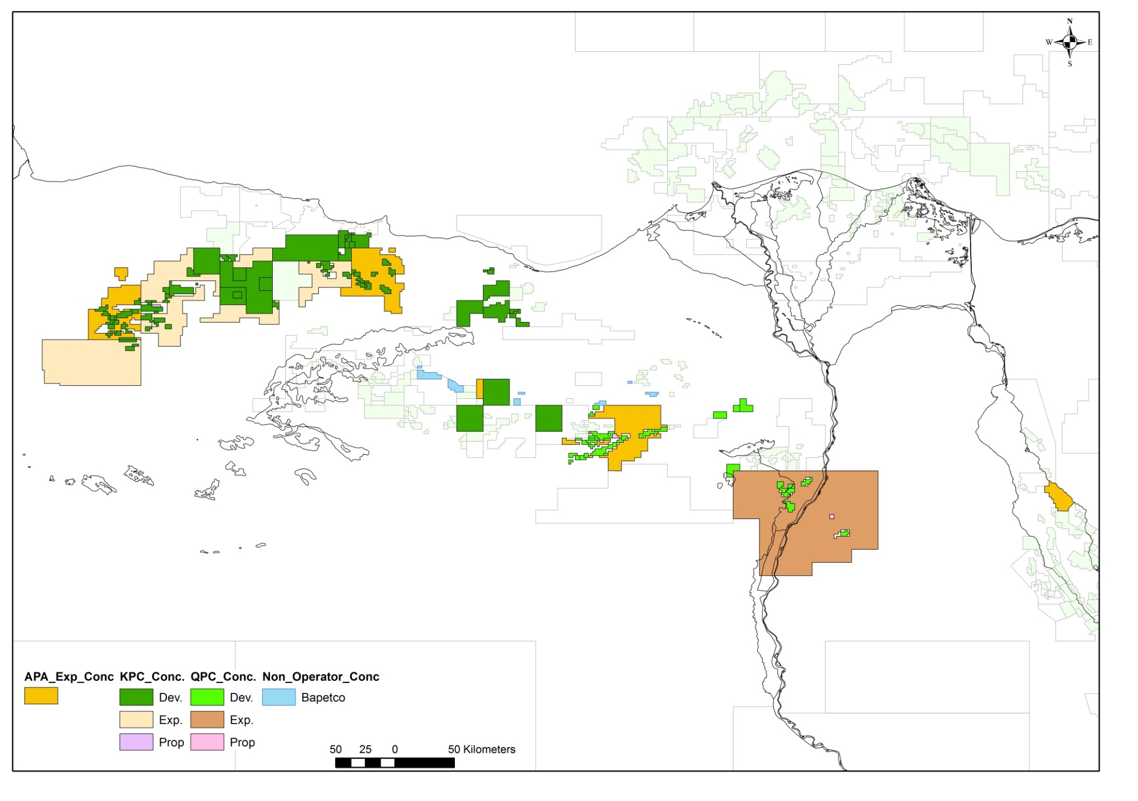
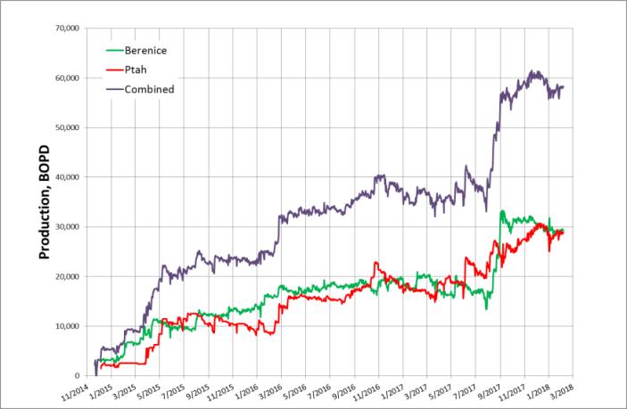
二、SINOPEC在埃及的发展现状——4.开发生产运行情况
对勘探新发现油田，充分利用阿帕奇在西沙漠地区地面生产设施覆盖广、公司内部决策快、与政府审批部门关系密切等优势快速建产上产。
2014年底新发现的PTAH和BERENICE油田，采用了开发集群（HUB）的开发思路，利用现有地面设施，采用了开发集群（HUB）的开发思路，利用现有地面设施，半年内快速投入上产，在短短两年内实现日产6万桶。一个300万吨的油田，从发现到建成仅用了2年时间，且百万吨产能建设新增投资仅为9038万美元，创埃及业内建产记录。
SHUSHAN Basin
Ptah
Berenice
Combined
中国石化集团国际石油勘探开发有限公司
SINOPEC INTERNATIONAL PETROLEUM EXPLORATION AND PRODUCTION CORPORATION

Slide 23
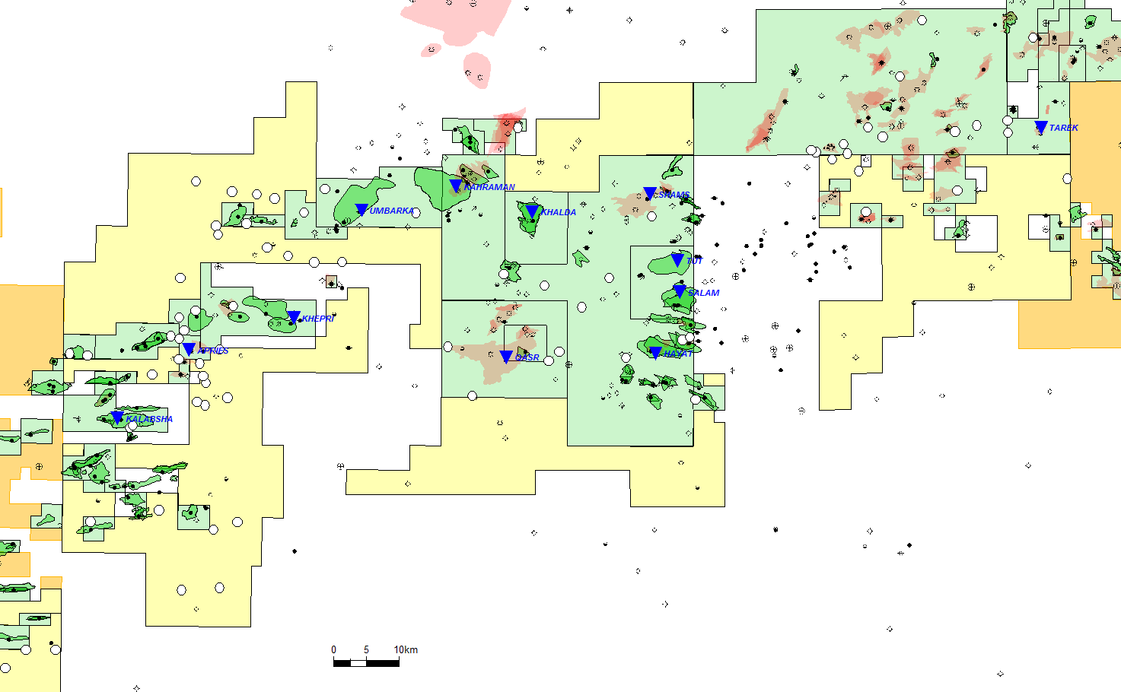
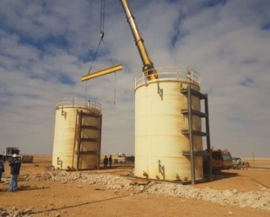
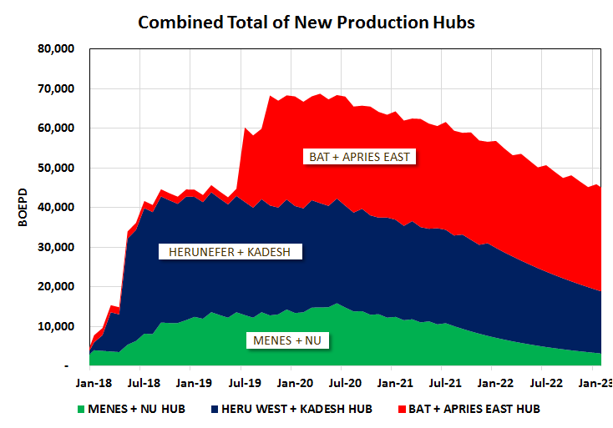
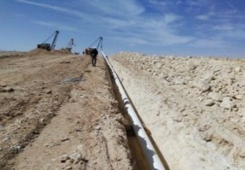
二、SINOPEC在埃及的发展现状——5.新建产能
KADESH-HERUNEFER
GAS
MENES-NU OIL
APRIES EAST-BAT GAS
Plants
Prospects and Leads
Pipeline under construction
APACHE合伙公司正在西沙漠地区新建MENES-NU OIL、APRIES EAST-BAT GAS和KADESH-HERUNEFER GAS等3个开发集群(HUB)，几个油田连片开发，优化配置地面设施，提高协同效应。
计划在2018年下半年建成产能4万桶/天，2019年底达到7万桶/天。
23
SINOPEC INTERNATIONAL PETROLEUM EXPLORATION AND PRODUCTION CORPORATION

Slide 24
二、SINOPEC在埃及的发展现状——经济效益
自2013年11月签约至2018年10月底，合伙公司累计投资已超过40亿美元。单位操作成本、单位完全成本均呈下降趋势。截止2018年10月底，SINOPEC回款情况符合收购前可行性报告的预期。
24
SINOPEC INTERNATIONAL PETROLEUM EXPLORATION AND PRODUCTION CORPORATION

Slide 25
SINOPEC在埃及的发展历程及机遇
一、埃及油气工业简介
二、SINOPEC在埃及的发展现状
三、面临的困难和挑战
四、SINOPEC在埃及的发展机遇
Contents
目 录

Slide 26
三、面临的困难和挑战
运营环境方面：
1. 埃及经济处于转型期，政府外汇储备不足，油公司存在难以及时收取内销油气款的风险。
2.存在通货膨胀及汇率变化的风险。
3. 政府决策程序长，存在工作效率低的问题。
Apache埃及公司内部方面：
1. 西沙漠盆地地质情况较复杂，大多为小断块油藏，剩余勘探潜力主要在深部地层，勘探难度较大。
2.受高采油速度及投资削减影响，项目储采比、储量替代率偏低，项目面临较大的可持续发展压力。
3. 部分油田设施老化，腐蚀、结垢较严重，资产完整性和生产安全性存在挑战。
26
SINOPEC INTERNATIONAL PETROLEUM EXPLORATION AND PRODUCTION CORPORATION

Slide 27
SINOPEC在埃及的发展历程及机遇
一、埃及油气工业简介
二、SINOPEC在埃及的发展现状
三、面临的困难和挑战
四、SINOPEC在埃及的发展机遇
Contents
目 录

Slide 28
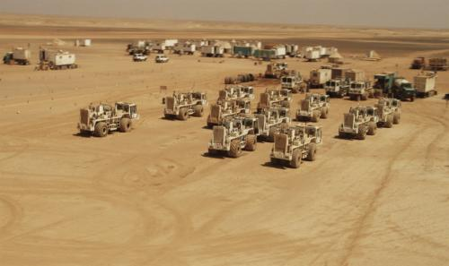
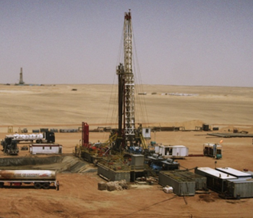
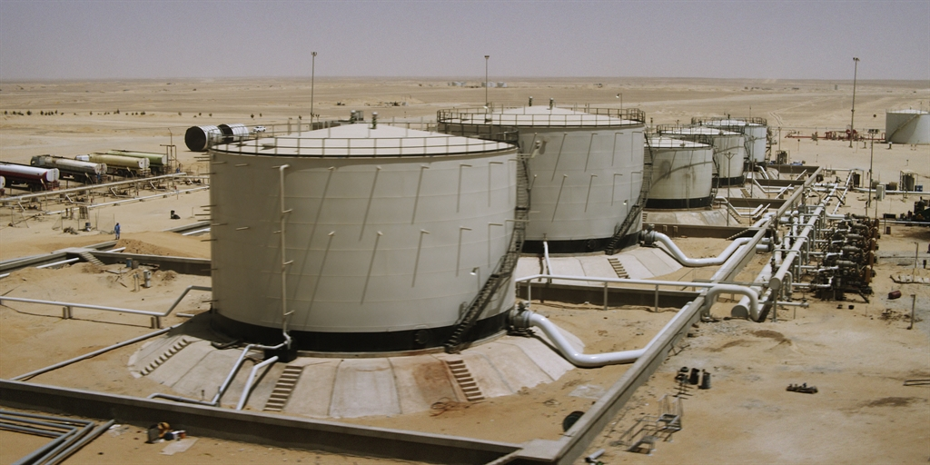
四、SINOPEC在埃及的发展机遇
坐稳西沙漠
西沙漠地区油气资源丰富，有较大的勘探潜力。APACHE是较可靠的合作伙伴，中石化与APACHE强强联合，通过西沙漠地区区块招投标、资产并购等多种途径，可实现SINOPEC在埃及的可持续发展。
中国石化集团国际石油勘探开发有限公司
SINOPEC INTERNATIONAL PETROLEUM EXPLORATION AND PRODUCTION CORPORATION

Slide 29
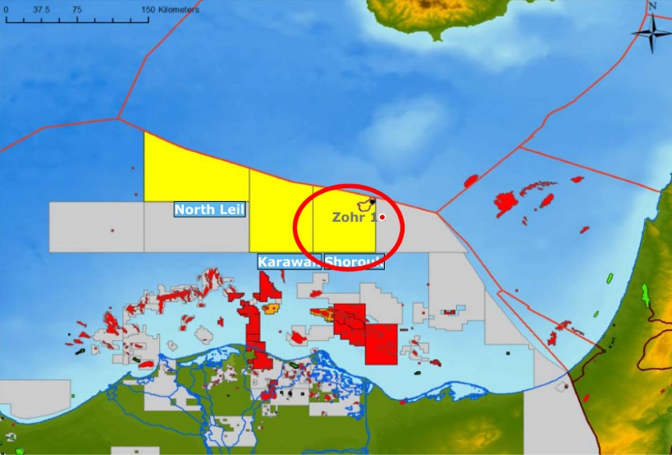

四、SINOPEC在埃及的发展机遇
放眼地中海
埃及政府正致力于将本国发展为亚非欧区域油气枢纽(Hub)。埃及是地中海东部区域内少数拥有天然气液化处理和运输配套设施的国家之一，政府将进一步扩大天然气处理和外输能力。近年来埃及政府成功推动了地中海东部天然气大开发，油气资源量占埃及总资源量的50%以上。
未来几年该地区仍有多轮次区块投标，业界普遍认为该地区有较大资源潜力和较好发展前景，为SINOPEC在该地区的发展提供了机遇。
中国石化集团国际石油勘探开发有限公司
SINOPEC INTERNATIONAL PETROLEUM EXPLORATION AND PRODUCTION CORPORATION

Slide 30
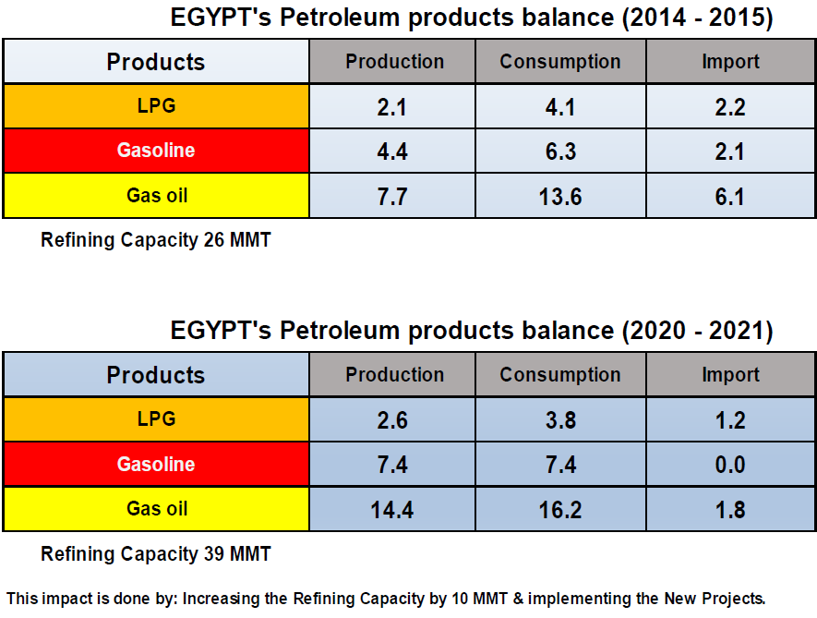
四、SINOPEC在埃及的发展机遇
促进一体化
埃及正在积极推动经济转型，大力发展油气深加工，提高油气附加值。新建炼化基地、老炼厂改造以及油品贸易方面的合作潜力巨大。2018年中建集团签署埃及苏伊士炼油及石化厂建设项目，合同额近百亿美元。
SINOPEC具有上中下游一体化的集团优势，可借力发挥，积极做好人才和资金上的战略准备，加强投资环境、油气行业方面的基础研究，在不违反与APACHE签署的合作协议的前提下，在上、中、下游等领域寻求更多更大的发展机会。
Egypt Refineries Upgrading Planning
中国石化集团国际石油勘探开发有限公司
SINOPEC INTERNATIONAL PETROLEUM EXPLORATION AND PRODUCTION CORPORATION

Slide 31

谢谢
Thank you
شكرا لكم

